Slide 1

ПРОЕКТ
«ЕДИНАЯ КАРТА ШКОЛЬНИКА»
Проект по безналичной оплате питания и контролю доступа в образовательных организациях
Санкт-Петербурга
2018-2019 учебный год

Slide 2
СОДЕРЖАНИЕ
    Общая информация
    Участники проекта «Единая Карта Школьника»
    Преимущества использования карты и исключения текущих рисков
    Устанавливаемое оборудование
    Личный кабинет родителя
    Схема пополнения и оплаты
    Разделение балансов оплаты
    Организация питания начальных классов
    Визитка для родителей
    Способы пополнения лицевого счета учащегося/сотрудника
        Сбербанк Онлайн и Мобильное приложение
        Автоплатеж
        Пополнение через интернет
    Оплата льготного питания

Slide 3

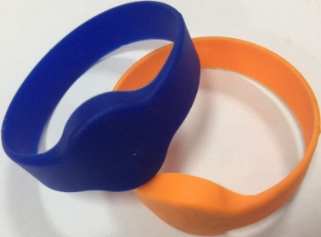
ОБЩАЯ ИНФОРМАЦИЯ
Каждому участнику проекта (учащемуся/сотруднику школы) выдается именная карта с идентификационным номером.
Функционал школьной карты:
Безналичная оплата питания в школьной столовой
Контроль входа/выхода в школу через турникет
ВНИМАНИЕ!
Первая карта изготавливается организаторами проекта и выдается в школе на БЕСПЛАТНОЙ основе.
В случае утери/поломки карты:
Учащемуся/сотруднику необходимо подойти к ответственному по питанию или сотруднику школы, назначенного директором школы ответственным за Единую Карту Школьника и попросить выдать новую карту
Выданная карта имеет ограниченный срок действия
Если новая карта выдается по причине того, что ученик/сотрудник школы «забыл дома» - срок действия выданной карты текущий календарный день (до 00:00 часов)
Если карта утеряна или повреждена, ее восстановление родителям необходимо оплатить.
Срок действия неоплаченной восстановленной карты составляет 10 дней.
Альтернатива карты - браслет
Подробную информацию можно уточнить по телефону горячей линии, указанному на оборотной стороне карты.

Slide 4




УЧАСТНИКИ ПРОЕКТА «ЕДИНАЯ КАРТА ШКОЛЬНИКА»
12
Комбинат питания
Портал «Петербургское Образование»
Интегратор проекта
Cбербанк
Школа

Slide 5
ПРЕИМУЩЕСТВА ИСПОЛЬЗОВАНИЯ КАРТЫ И ИСКЛЮЧЕНИЕ ТЕКУЩИХ РИСКОВ
Текущие риски
+
Преимущества
Преждевременное покидание ребенком территории школы
Проход в школу посторонних лиц
Опоздание в школу
Нахождение на территории школы в экстремальных ситуациях
Нецелевое использование денежных средств учащимися
Потеря/ хищение денежных средств
Длительный процесс обслуживания в школьной столовой (очереди)
Гигиена рук
Контроль входа/ выхода в школу
Список лиц, находящихся в школе во время экстремальной ситуации
Отказ от денежной наличности на территории образовательной организации
Оперативное пополнение лицевого счета учащегося/сотрудника через каналы приема платежей Сбербанка
Сведения о питании (время, наименование блюда)
Контроль за расходованием денежных средств

Slide 6
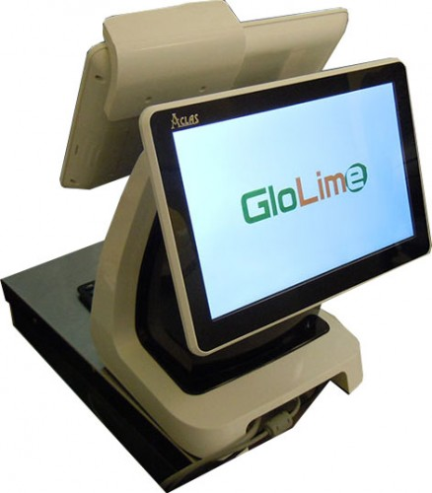
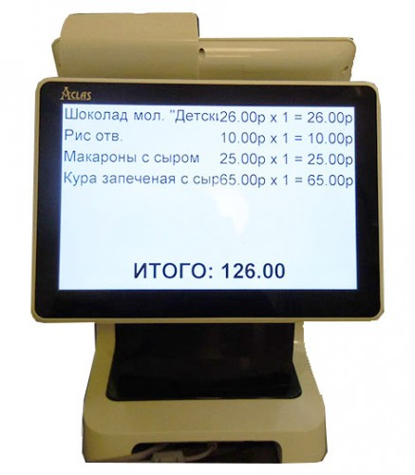
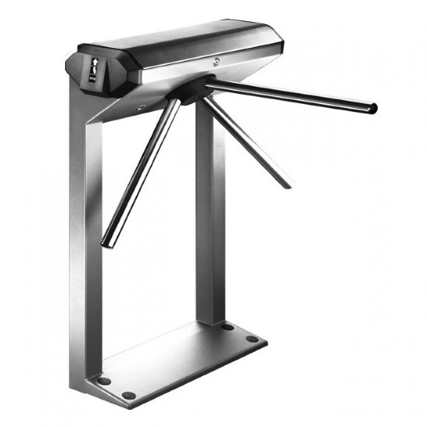
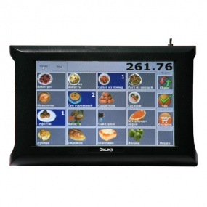
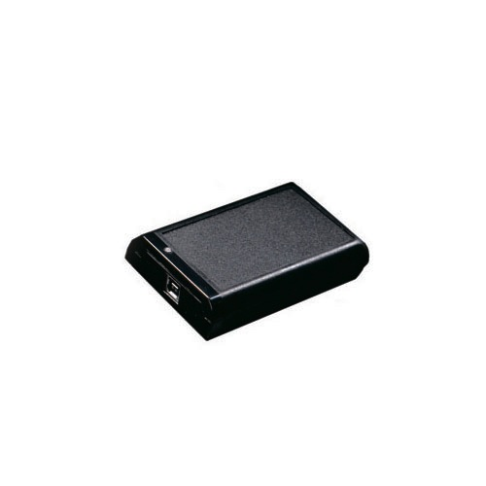
Оборудование
Терминал имеет два дисплея, позволяющие просмотреть
выбранные продукты и общую стоимость заказа
Турникет
Оборудование в столовойыватель магнитных карт
Считыватель магнитных карт

Slide 7
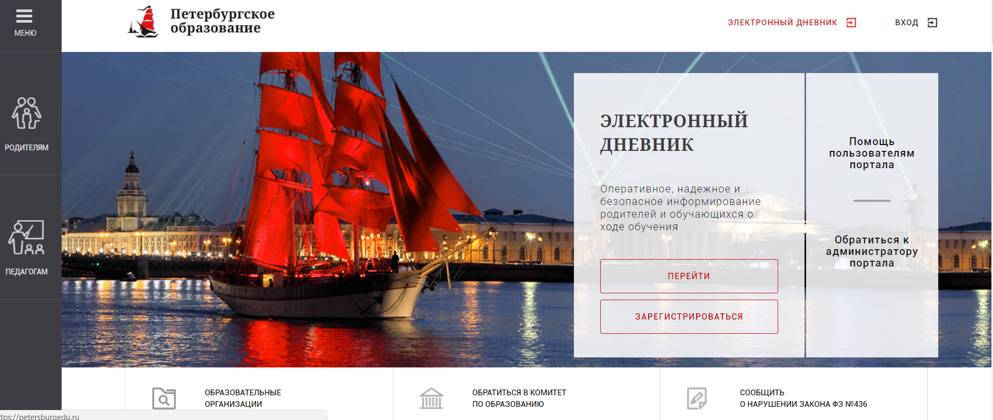
ЛИЧНЫЙ КАБИНЕТ РОДИТЕЛЯ
Для доступа в личный кабинет родителя необходимо зарегистрироваться на Портале «Петербургское образование»
История входа/выхода в школу с указанием даты и времени события
Автоматическое перераспределение денег между балансами
Информации о питании ребенка с указанием наименования блюд
Прорабатывается
Текущий остаток денежных средств
Визитная карточка родителя
Запрет блюд с наличием аллергенов
Возможность установить ограничение суммы в день
Регистрация номера телефона для мобильного приложения
Возможность перераспределить денежные средства между балансами «Горячее питание» и «Буфет»

Slide 8



СХЕМА ПОПОЛНЕНИЯ И ОПЛАТЫ
Пополнение лицевого счета
Передача данных по сумме пополнения –
30 секунд
СЕРВЕР ИНТЕГРАТОРА
Сбербанк
платеж
Онлайн пополнение
лицевого счета
– 30 секунд
Перечисление денежных средств на р/с Комбината Питания- следующий рабочий день
Школьная столовая/Буфет
Комбинат питания

Slide 9

Разделение баланса карты
Рекомендуется регулярно осуществлять пополнение Лицевого счета
на все необходимые ребенку типы питания.
Горячее питание
Буфет
Деньги, зачисленные на горячее
питание, не могут быть
потрачены в буфете*
Возможность установки
дневного лимита
Контроль полноценного
питания ребенка
Подробный отчет о покупке.
* При необходимости в личном кабинете родителя предоставляется бесплатная услуга «Автоперевод» с горячего питания на буфет при особых условиях.

Slide 10
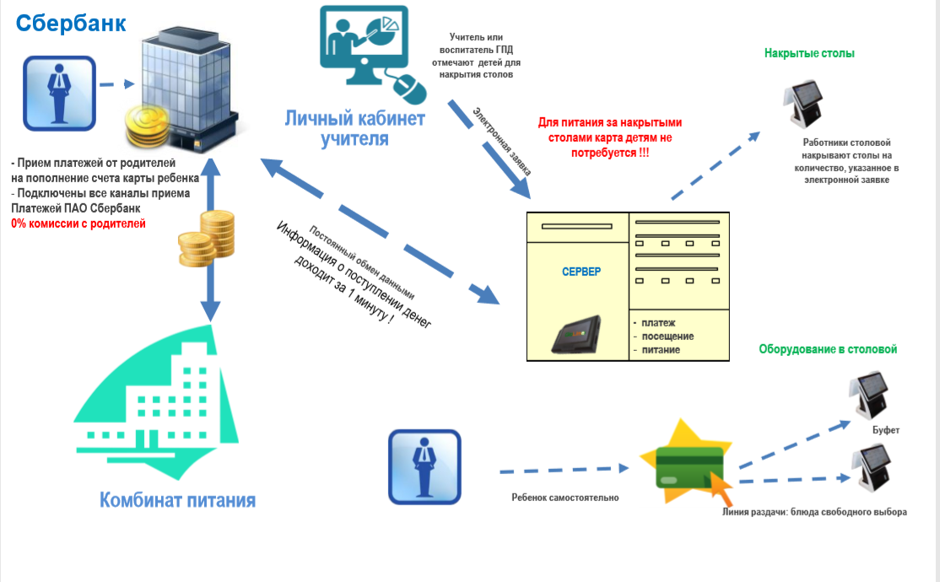
ОРГАНИЗАЦИЯ ПИТАНИЯ НАЧАЛЬНЫХ КЛАССОВ

Slide 11
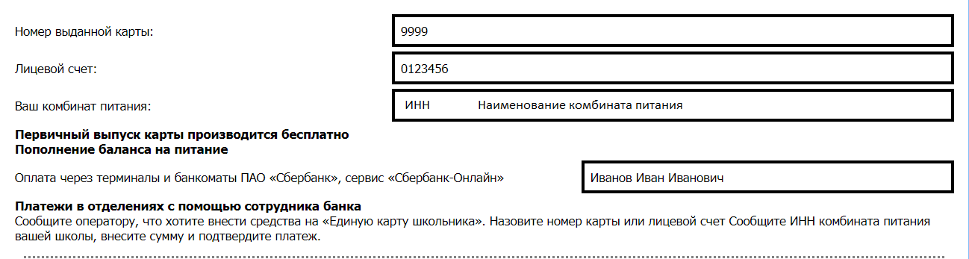
Визитка
Визитка выдается родителям и содержит необходимы реквизиты для пополнения балансов на Единой Карте Школьника
Ниже распечатывается дополнительный информационный лист

Slide 12







СПОСОБЫ ПОПОЛНЕНИЯ ЛИЦЕВОГО СЧЕТА
(горячее питание/буфет)
Пополнение лицевого счета учащегося/сотрудника осуществляется путем перевода
денежных средств от физического лица на расчетный счет Комбината Питания
через каналы приема платежей Сбербанка:
+
Безналичная оплата
Наличная оплата
По карте Сбербанка
Мобильное приложение
поиск по ИНН Комбината питания
поиск по наименованию Комбината питания
Автоплатеж
поиск по ИНН Комбината питания
поиск по наименованию Комбината питания
Сбербанк ОнЛайн
поиск по ИНН Комбината питания
поиск по наименованию Комбината питания
Платежный терминал
поиск по ИНН Комбината питания
поиск по наименованию Комбината питания
По карте любого банка
Интернет
School.glolime.ru
Ввод номера лицевого счета
Карта любого банка
Мобильное приложение Глолайм
Платежный терминал
поиск по ИНН Комбината питания
поиск в разделе Образование -> Школы-> Питание школьников -> Иконка с наименованием Комбината питания
поиск по штрих-коду*
Офисы банка (через сотрудника)
оплата по реквизитам Комбината питания:
ИНН, р/с, БИК
поиск по штрих-коду*
*визитную карточку с нанесенным штрих-кодом и лицевым счетом учащегося/сотрудника можно распечатать в личном кабинете родителя
Проведение платежей осуществляется без комиссии с физического лица.
Сумма платежа моментально зачисляется на лицевой счет учащегося/сотрудника.

Slide 13
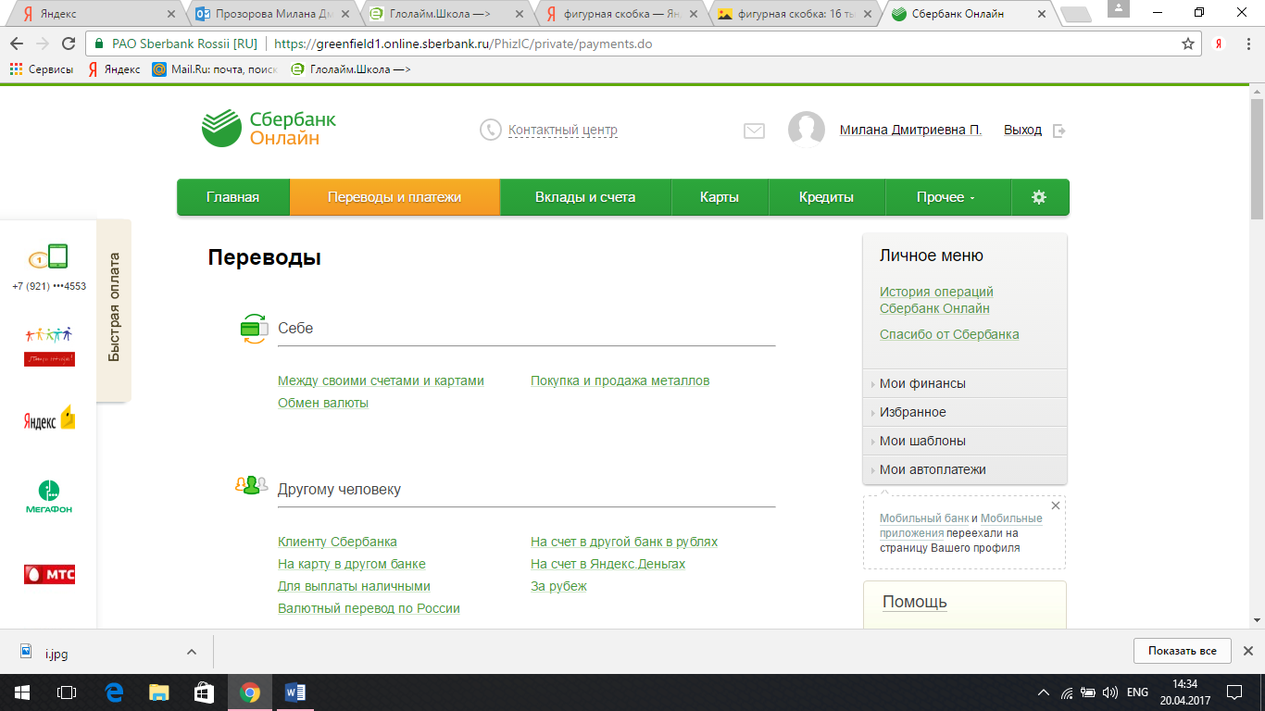
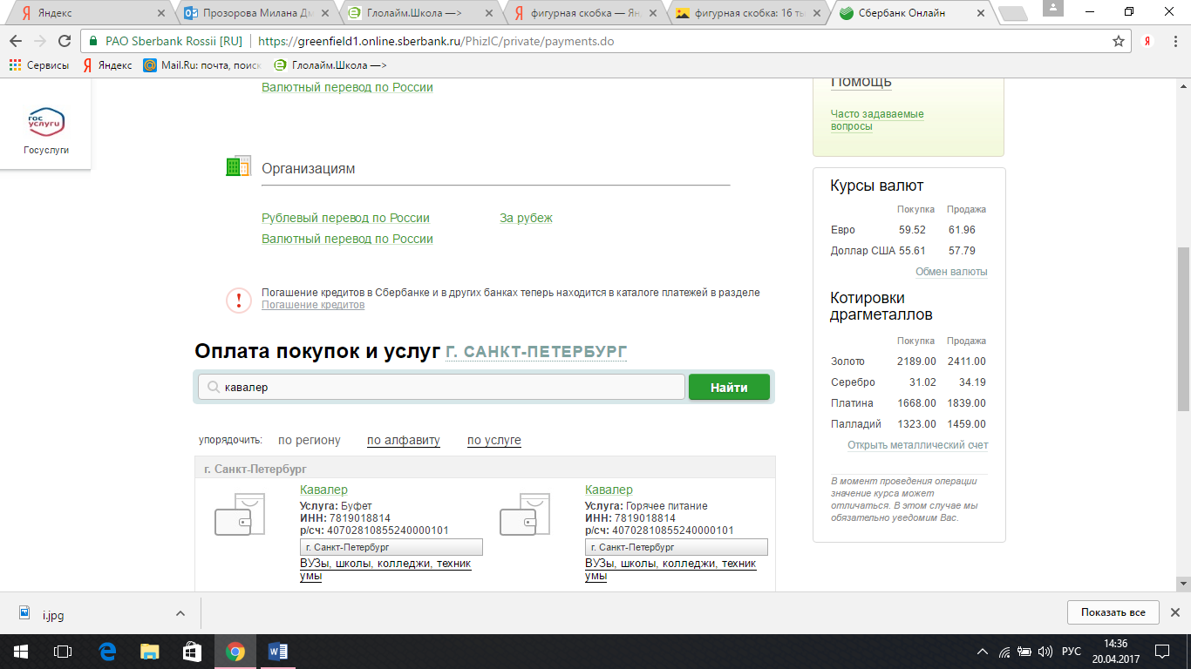

ОПЛАТА ЧЕРЕЗ СБЕРБАНК ОНЛАЙН И МОБИЛЬНОЕ ПРИЛОЖЕНИЕ
Подключите Сбербанк Онлайн и/или установите Мобильное Приложение.
Сбербанк Онлайн и мобильное приложение - это безопасный и функциональный Интернет-банк, который позволяет совершать множество банковских операций в любое время, в любом месте с вашего смартфона или ноутбука.
Для оплаты услуг необходимо:
Зайти в систему Сбербанк Онлайн -> Вкладка «ПЕРЕВОДЫ И ПЛАТЕЖИ» -> В поисковой строке ввести ИНН ОРГАНИЗАЦИИ -> выбрать УСЛУГУ -> ввести запрашиваемую информацию и подтвердить платеж
Сохраните платеж в ШАБЛОНАХ и/или подключите АВТОПЛАТЕЖ!
Ромашка
Ромашка
Услуга: Питание школьников
ИНН: 1111111111
р/cx: 44444444444444444444

Slide 14
АВТОПЛАТЕЖ
Для своевременного пополнения лицевого счета школьной карты подключите к своей банковской карте Сбербанка услугу “Автоплатеж”
Что такое Автоплатеж?
Сервис по выполнению автоматического регулярного списания со счета банковской карты клиента (родителя) на лицевой счет карты ребенка. Дата и сумма списания устанавливается клиентом самостоятельно при подключении услуги.
(При необходимости возможно внести изменения в параметры Автоплатежа по сумме и дате списания)
Что нужно?
Банковская карта Сбербанка и мобильный телефон.
Где подключить?
Услуга доступна для подключения в:
Мобильном приложении/Сбербанк Онлайн/ Платёжных терминалах.
Как работает Автоплатеж?
За день до платежа клиенту на мобильный телефон с номера 900 приходит СМС о предстоящем платеже. В день платежа со счета банковской карты происходит списание суммы платежа. При необходимости клиент может отказаться от платежа, отправив на номер 900 полученный в смс код отмены операции.

Slide 15
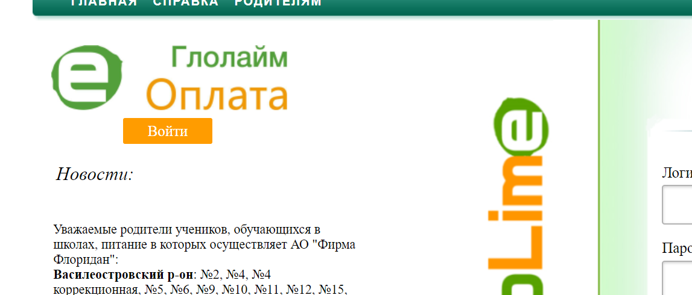
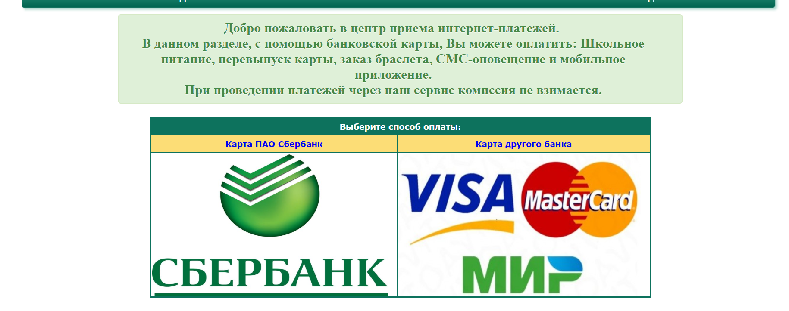
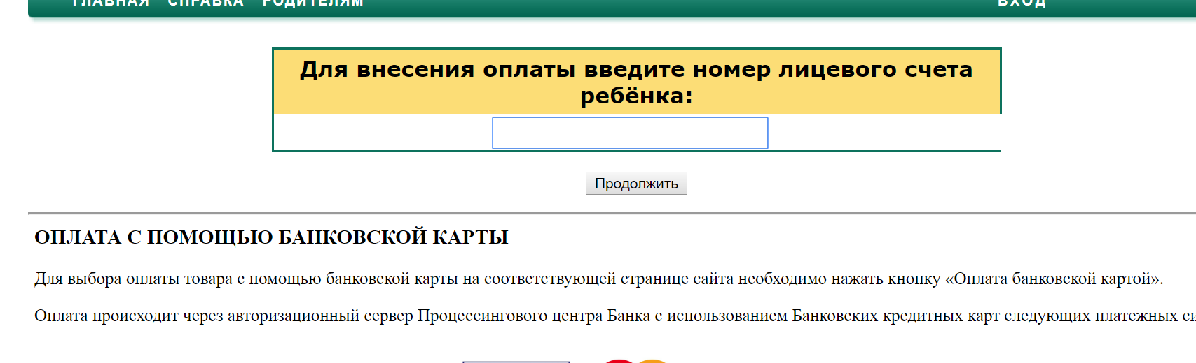
ПОПОЛНЕНИЕ ЧЕРЕЗ ИНТЕРНЕТ
school.glolime.ru
Нажать
Выбрать
Ввести номер счета и совершить платеж

Slide 16
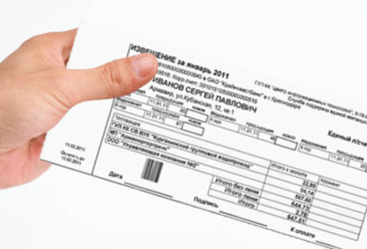
ОПЛАТА ЛЬГОТНОГО ПИТАНИЯ
Оплата льготного питания (софинансирование), осуществляется
в адрес школы по выставленным квитанциям во всех каналах приема платежей Сбербанка:
Поиск по штрих-коду
Поиск по ИНН школы
! За проведение платежей взимается комиссия с физического лица в соответствии с тарифами Банка. С информацией о тарифах можно ознакомиться на сайте http://www.sberbank.ru/ru/person/paymentsandremittances/payments/mobile​

Slide 17
СПАСИБО ЗА ВНИМАНИЕ!

